Slide 1

Culture numérique 02
Culture de l’éducation M1 MEEF
Mot de passe Moodle : CulturEduc2025

Slide 2
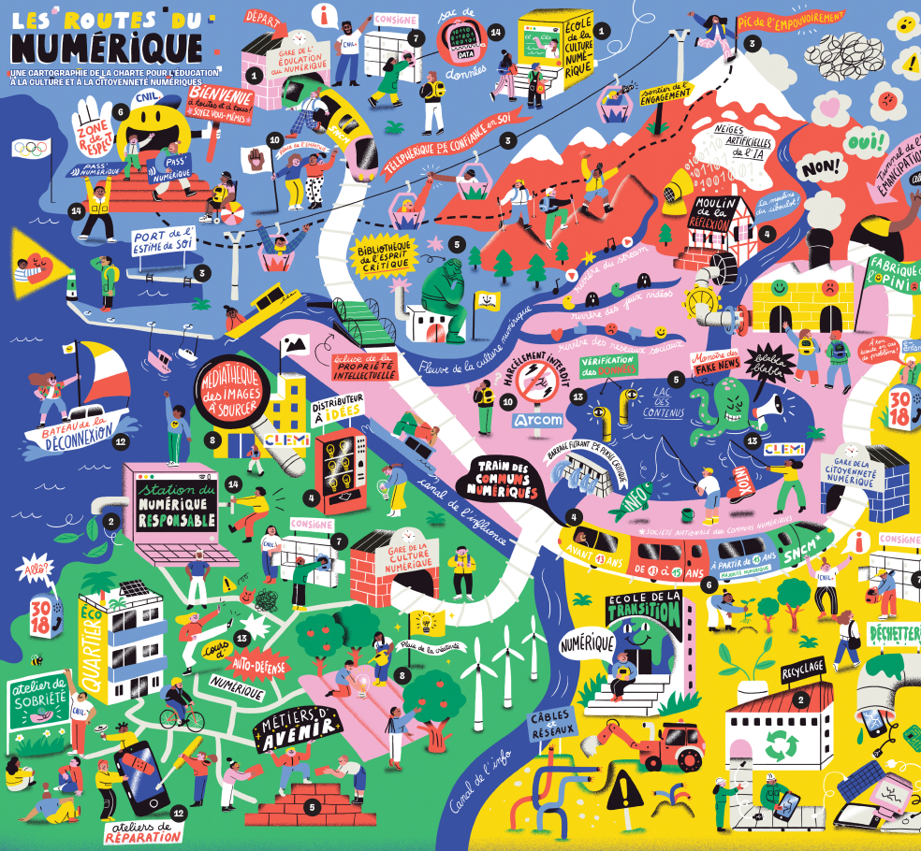

Slide 3
Retour Cours 01
Numérique : un environnement qui nécessite une réflexivité sur ses usages pour permettre une agentivité citoyenne.
Enjeux de l’information numérique
Information v/ désinformation
Accès à la connaissance v/ surveillance
Interactions sociales v/ violences en ligne
Difficultés
Inégalités socio-scolaires
Hétérogénéités des pratiques
Technologie et stratégies économiques qui évoluent

Slide 4

PIX+EDU Référentiel
DOMAINE 1 – ENVIRONNEMENT PROFESSIONNEL : utiliser le numérique pour agir et se former dans son environnement professionnel.
DOMAINE 2 – RESSOURCES NUMÉRIQUES : sélectionner, créer et gérer des ressources
DOMAINE 3 – ENSEIGNEMENT-APPRENTISSAGE : concevoir, scénariser, mettre en œuvre et évaluer des situations d’éducation - enseignement – apprentissage
DOMAINE 4 – DIVERSITÉ ET AUTONOMIE DES APPRENANTS : inclure et rendre accessible, différencier et engager les apprenants
DOMAINE 5 – COMPÉTENCES NUMÉRIQUES DES APPRENANTS : développer, évaluer et certifier les compétences numériques des apprenants

Slide 5
Faire acquérir une citoyenneté numérique
Enseigner avec le numérique : droits et devoirs de chacun
  Utiliser des ressources en ligne
  Publier en ligne : propriété intellectuelle et protection des données
Apprendre à « habiter le monde numérique » : l’EMI
  L’EMI pour maitriser l’information numérique
  Eduquer aux médias dans sa discipline
  Prendre en compte les pratiques existantes
  Appréhender le changement : l’exemple de l’IA

Slide 6

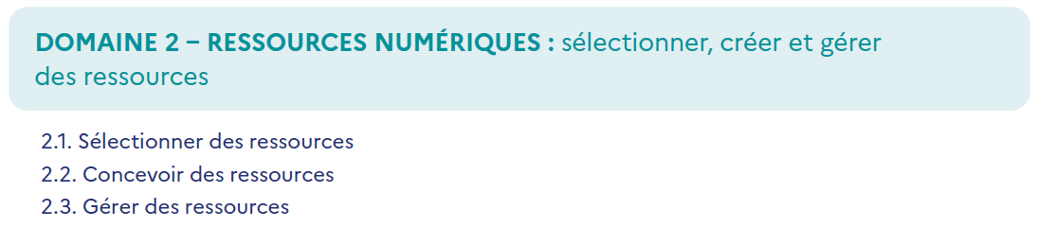
Droit d’auteur

Slide 7
Principes généraux du droit d’auteur
« ”C'est un droit qui s'applique à toutes les œuvres de l'esprit quel que soit le genre, la forme d'expression, le mérite ou la destination ».
« L'auteur d'une œuvre de l'esprit jouit sur cette œuvre, du seul fait de sa création, d'un droit de propriété incorporelle exclusif et opposable à tous. Ce droit comporte des attributs d'ordre intellectuel et moral ainsi que des attributs d'ordre patrimonial. »
Création originale et tangible

Slide 8
Par défaut, l’auteur est propriétaire de son œuvre.
Il a un droit moral sur celle-ci. Ce droit est perpétuel et inaliénable.
Son accord est nécessaire pour toute utilisation publique de son travail (représentation ou reproduction), contre rémunération. C’est le droit patrimonial qui est temporaire et cessible.
70 ans après la mort de l’auteur, son œuvre entre dans le domaine public : il devient alors possible de l’exploiter sans s’acquitter des droits patrimoniaux.
Les droits moraux (paternité) continuent à s’appliquer.

Slide 9
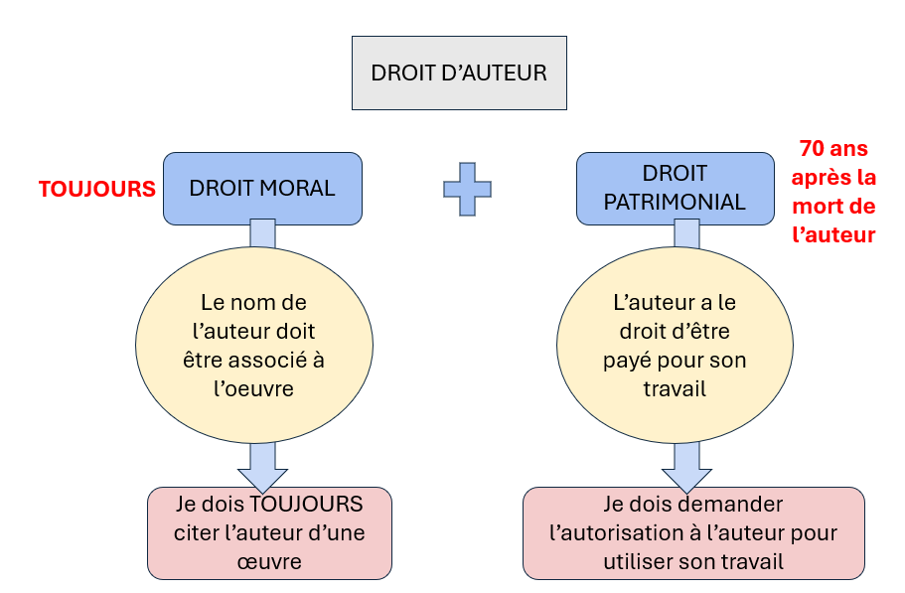
Droit d’auteur en résumé

Slide 10
Exceptions au droit d’auteur
Caricature : déformation d'une œuvre en grossissant excessivement certains de ses aspects.
Pastiche : imitation de l’œuvre originale par la reprise de caractéristiques qui lui sont propres
Parodie : transformation burlesque d’une œuvre ( registre ludique ou humoristique)

Slide 11
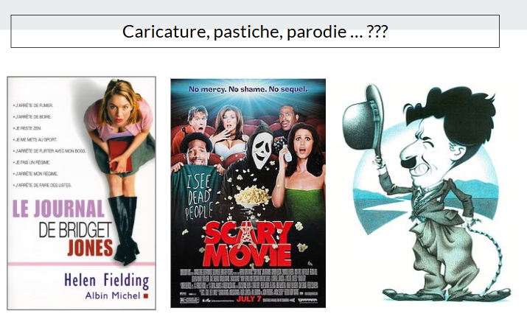

Slide 12
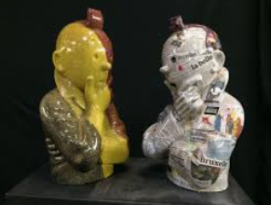
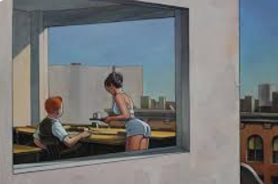
Tintin : parodie ou plagiat ?
Contrefaçon
Intention humoristique

Slide 13
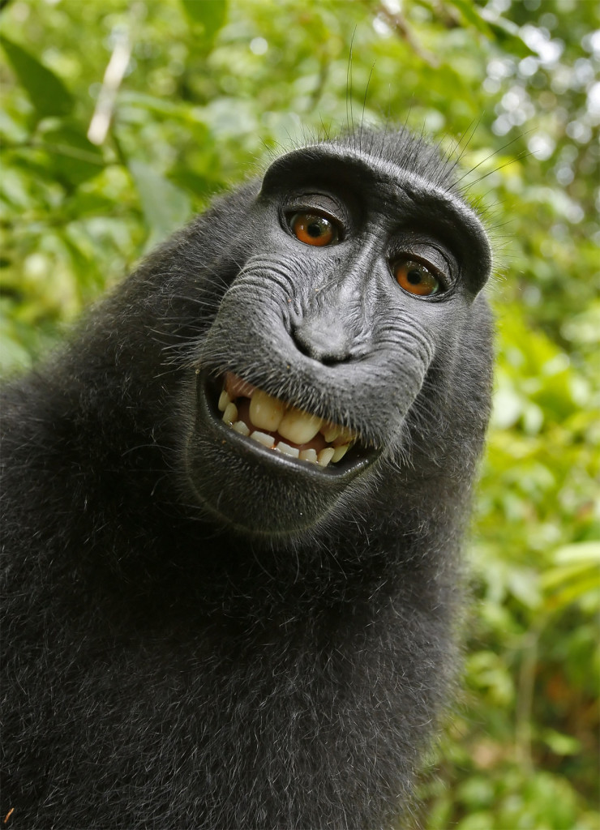

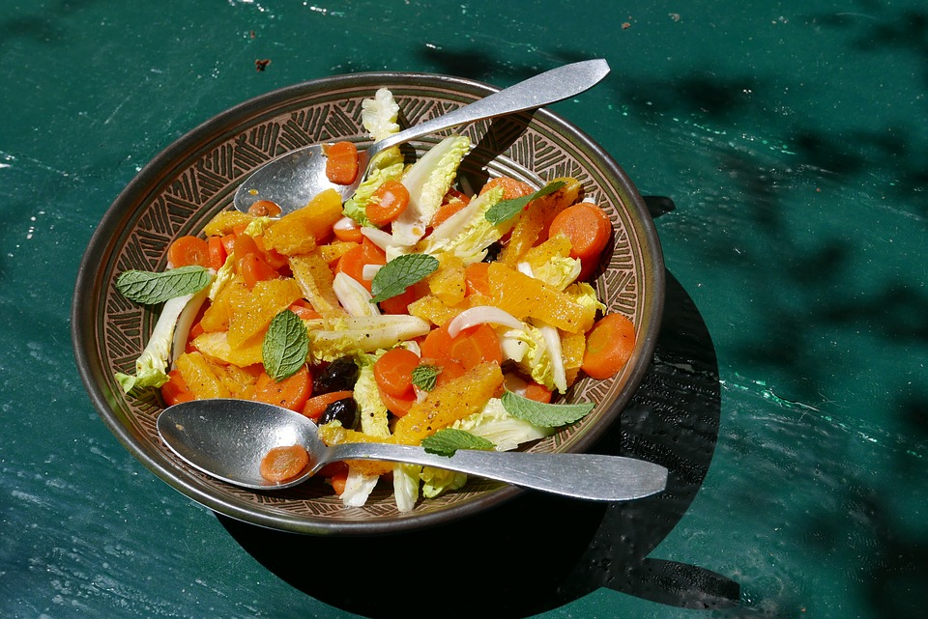
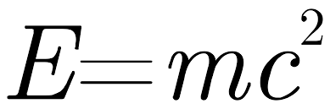
Notes:
Formule mathématique = un savoir sur lequel aucun monopole n'est accordé,

Slide 14
Le cadre des droits voisins
Les « droits voisins du droit d’auteur » sont accordés à des personnes physiques ou morales qui ont participé à la création d’une œuvre, mais n’en sont pas les auteurs premiers.
➔ chanteurs, musiciens, traducteurs, groupes de presse…
Celles et ceux qui bénéficient d’un « droit voisin » peuvent toucher des droits patrimoniaux lorsque l’œuvre est utilisée (70 ans après sa publication) et ont un droit moral sur le respect de leur interprétation de l’œuvre.

Slide 15
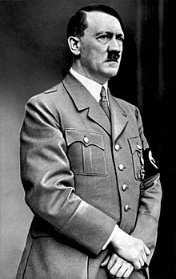
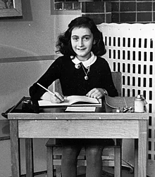
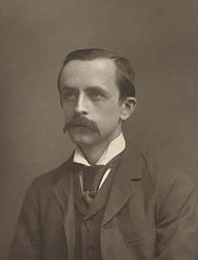
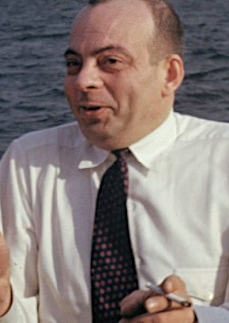
Quelques (contre-)exemples….
Notes:
Barrie : 1937

Slide 16
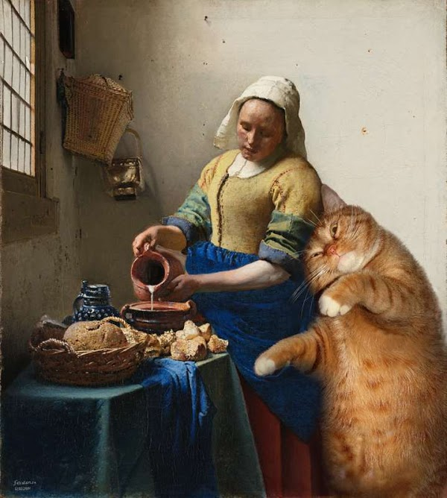

La notion de domaine public
En France, il faut attendre 70 ans après la mort de son auteur pour qu’une oeuvre puisse entrer dans le domaine public.
Il faut toujours attribuer à une œuvre la paternité de son auteur.
On peut alors l’utiliser pour créer ce que l’on veut !

Slide 17
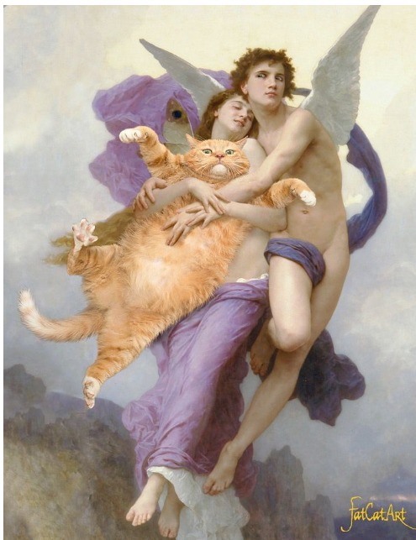
L’artiste a-t-il le droit de réutiliser ainsi cette œuvre en y intégrant son chat ?
Peut-il demander des droits patrimoniaux sur ce travail ?
En lisant cet extrait des CGU d’Instagram, dites à quoi s’engage l’artiste en publiant ces photos sur son compte @fatcatart ?
Lorsque vous partagez, publiez ou importez du contenu protégé par des droits de propriété intellectuelle (comme des photos ou des vidéos) sur notre Service ou en rapport avec ce dernier, vous nous accordez une licence non exclusive, gratuite, transférable, sous-licenciable et mondiale pour héberger, utiliser, distribuer, modifier, exécuter, copier, diffuser ou afficher publiquement, traduire et créer des œuvres dérivées de votre contenu (conformément à vos paramètres de confidentialité et d’application).
William Adolphe Bouguereau (1825-1905)
Le Ravissement de Psyché (1895)
@fatcatart)

Slide 18
Exception pédagogique

Slide 19

L’exception pédagogique
Cadre l’utilisation et reproduction des œuvres en milieu scolaire :
  Sous forme d'extraits, « partie ou fragment d’une œuvre d’ampleur raisonnable et non substituable à la création dans son ensemble »
  Pour un public scolaire
Conditions générales d’utilisation :
Acquisition licite
Mention des sources
Usage non commercial
Utilisation d'extraits d'œuvre
Diffusion limitée aux personnes directement concernées

Slide 20
Protocoles d’accords de 2016
S’applique à tout type de textes et d'images sur support imprimé ou numérique.
La reproduction intégrale d'une œuvre est interdite sauf :
  courtes œuvres (telles que des poèmes)
  œuvres des arts visuels (sous conditions de qualité de résolutions).
Chaque œuvre doit être accompagnée de la mention de ses références bibliographiques.
Pour chaque type d’œuvre, il faut respecter des conditions spécifiques
Exclut les œuvres conçues à des fins pédagogiques (comme les manuels : 4 pages maximum) et les partitions de musique.
Notes:
Entrée dans la loi française en 2006, appliqué en 2009

Slide 21
Exception pédagogique par support
Livre : 4 pages consécutives dans la limite de 10 %
Presse : 2 articles dans la limite de 10 %
Partitions : 3 pages consécutives, dans la limite de 10 %
Musique :
  10 % max.de la durée totale de l’œuvre intégrale.
  si plusieurs extraits d’une même œuvre sont utilisés, 15 % max.
  Représentation d'œuvres musicales par les élèves
Images animées :
  10 % max.de la durée totale de l’œuvre intégrale.
  si plusieurs extraits d’une même œuvre sont utilisés, 15 % max.
  Œuvres intégrales diffusées en mode hertzien, analogique ou numérique, par un service de communication audiovisuelle non payant,
Notes:
https://v1.cfcopies.com/site-pedagogique/index.html

Slide 22

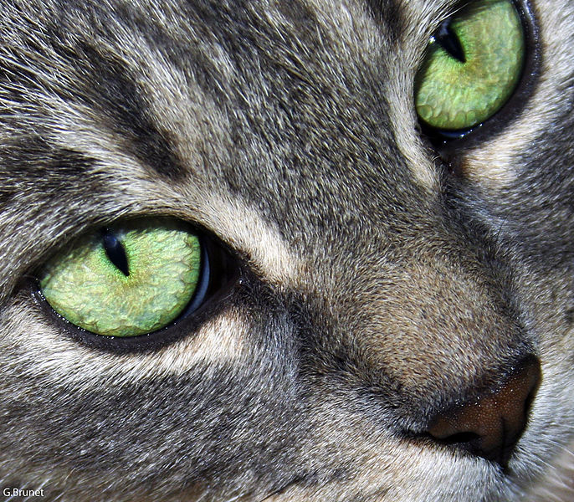
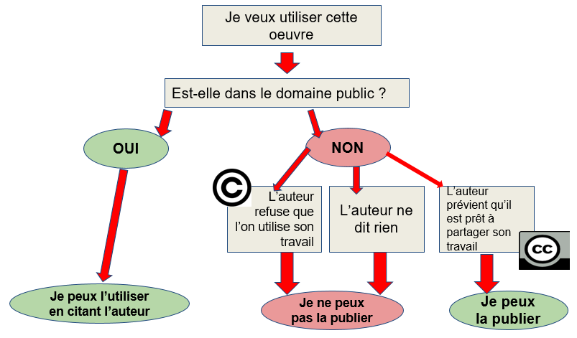
Puis-je utiliser cette photo ?
Notes:
https://commons.wikimedia.org/wiki/File:Face_de_chat.jpg?uselang=fr

Slide 23
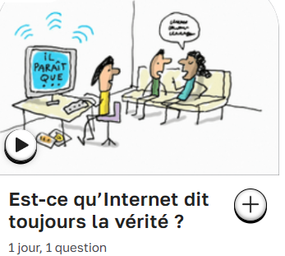
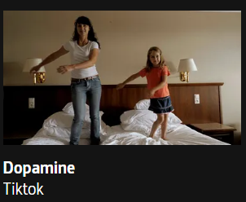
Puis-je utiliser ces vidéos ?
LUMNI
ARTE
Notes:
https://www.lumni.fr/video/est-ce-qu-internet-dit-toujours-la-verite

Slide 24
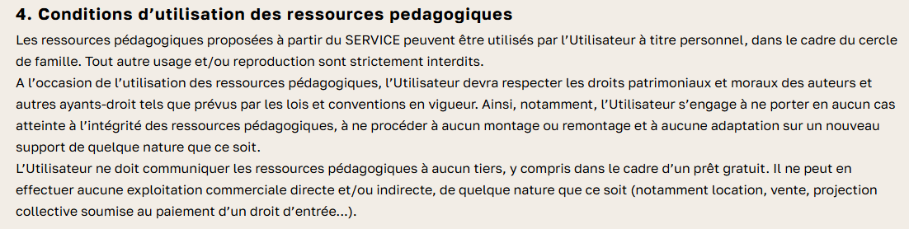
CGU Lumni

Slide 25
Petit Quizz
Puis-je diffuser un extrait d’un DVD que j’ai acheté dans le commerce ?
Puis-je utiliser les replays des chaînes TNT gratuites pour une diffusion en classe ?
Puis-je diffuser une publicité ?
Qu’en est-il pour un podcast de radio ?
Puis-je utiliser un extrait d’une chanson pour illustrer une présentation numérique ?
Puis je diffuser une playlist (type Deezer) au sein de l’établissement puisqu’ elle est disponible gratuitement en ligne ?

Slide 26
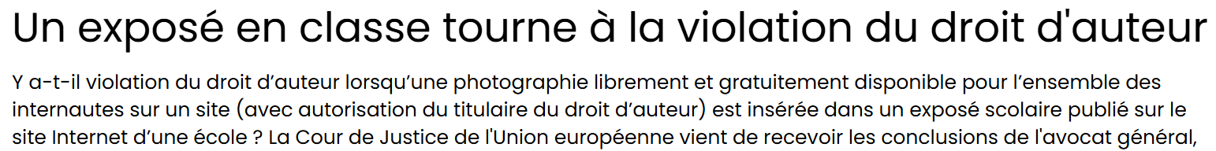
Etre attentif au droit d’auteur…..
L’accès n’est pas l’usage
2) L’élève est un auteur comme les autres !
3) Vous n’avez qu’un droit moral sur votre travail pédagogique utilisé en classe

Slide 27
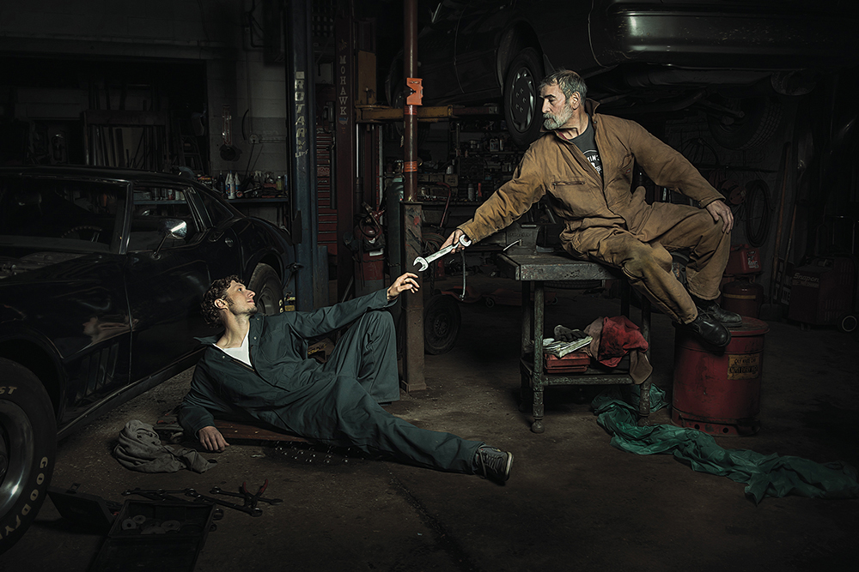
© FABRIS PHOTOGRAPHY.

Slide 28

L’EMI, outil d’une éducation à la citoyenneté numérique

Slide 29





Les 5 lois de l’EMI (UNESCO, 2012)
L'information est destinée à être utilisée au service de l'engagement critique des citoyens et du DD
Chaque citoyen est créateur d'informations et de connaissances et porteur d'un message
L'information, les connaissances et messages ne sont pas toujours neutres ou exemptes de parti pris.
Chaque citoyen veut comprendre et acquérir des informations, et communiquer, même s'il n'en est pas conscient
L'EMI ne s'acquiert pas en une fois

Slide 30
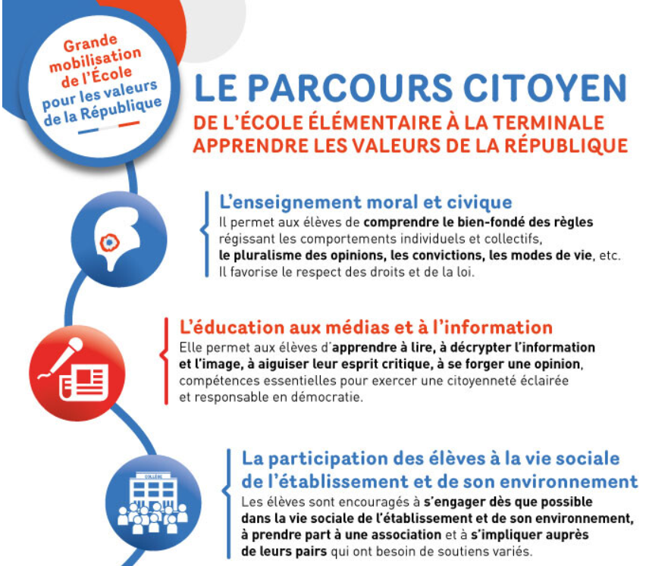
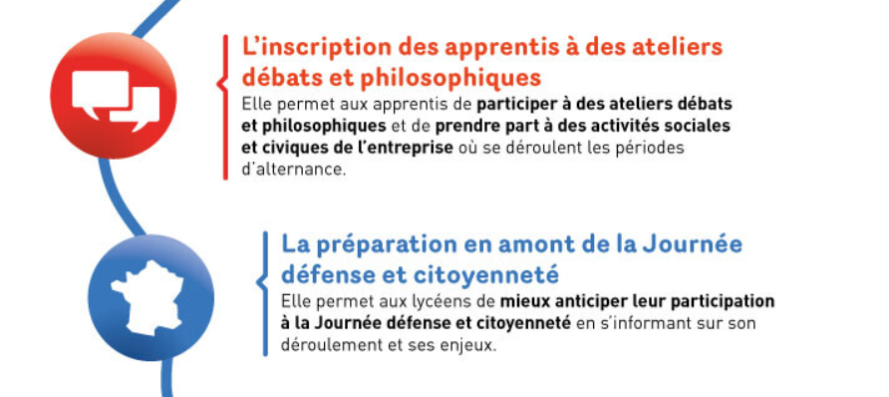
EMI, pilier du Parcours citoyen
2015

Slide 31
Les champs de compétences de l’EMI (MENJ, 2015)
Maitriser des compétences info-documentaires
Objectif : permettre aux élèves d'exercer leur citoyenneté dans une société de l'information et de la communication, former des “cybercitoyens” actifs, éclairés et responsables de demain.
Comprendre le fonctionnement des différents médias
Citoyenneté et capacité à agir
Création et collaboration

Slide 32

« L’EMI vise à éclairer le paysage informationnel dans lequel évoluent les élèves »
COMP. TRANSVERSALES
Faire preuve d'esprit critique, de discernement
Savoir s'exprimer à l'oral ou à l'écrit
Faire preuve de créativité et d'innovation
Savoir collaborer
S'engager et développer une capacité d'agir.
Comprendre la fabrication et la diffusion d'une information par la mise en pratique
PRINCIPES
Apprentissage transversal
Appui sur actions éducatives, des dispositifs et des interventions de professionnels
=> Développer la citoyenneté numérique en s'appuyant sur le CLEMI
OUTIL
S'approprier les enjeux de l'EMI dans le cadre scolaire
Repérer comment les enseignements peuvent se nourrir de l'EMI et comment l'EMI peut s'enrichir des enseignements
S'engager dans l'EMI selon plusieurs entrées, disciplinaires ou interdisciplinaires, et selon diverses modalités
2022
Notes:
https://eduscol.education.fr/document/33370/download?attachment

Slide 33
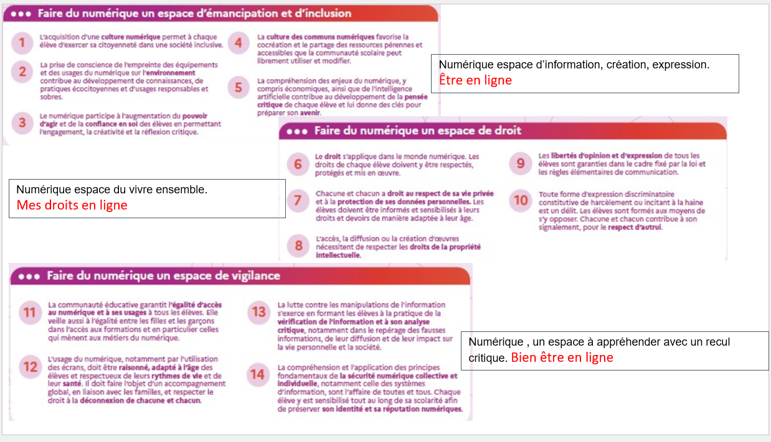
EMI pour une citoyenneté numérique
2023

Slide 34
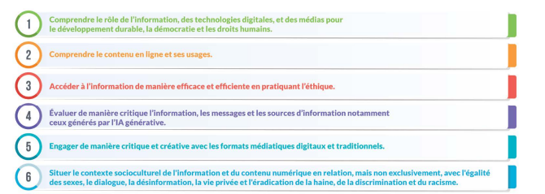
EMI : 6 compétences générales (UNESCO, 2024)

Slide 35
L’EMI, une éducation transversale

Slide 36
Eduquer AVEC les médias, éduquer AUX médias
EMI à travers le prisme des programmes
  Restitution médiatique d’un point du programme
  Découverte ou approfondissement d’un point du programme
  Utilisation de ses connaissances pour comprendre l’actualité
EMI dans les programmes
  Compétences transversales (recherche d’information, esprit critique…)
  Point du programme

Slide 37
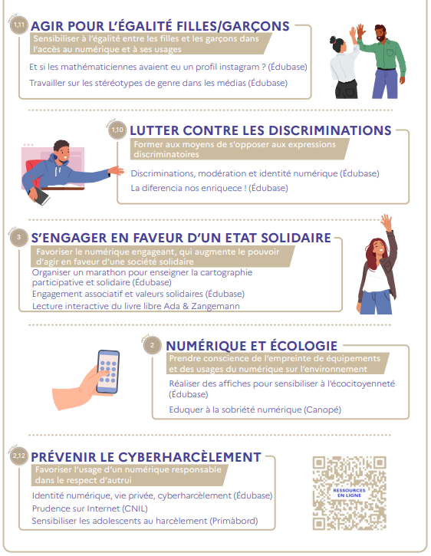
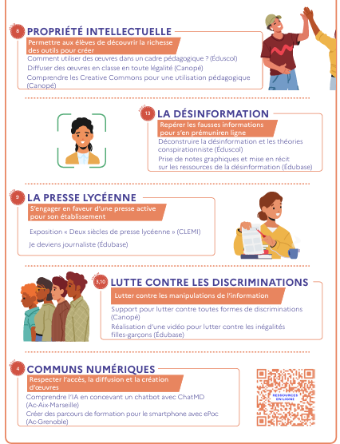
Education à la culture et citoyenneté numérique
5e
1ere
Notes:
https://eduscol.education.fr/document/61924/download?attachment
https://digipad.app/p/922966/c9383c10d2e92

Slide 38
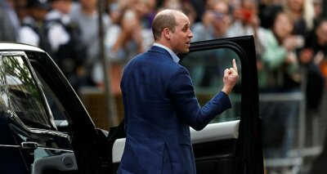
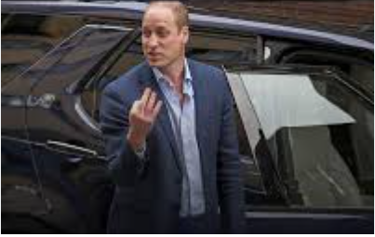
Evaluer l’information via l’image

Slide 39
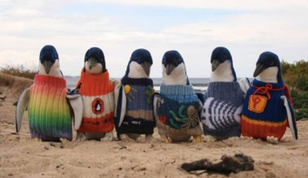
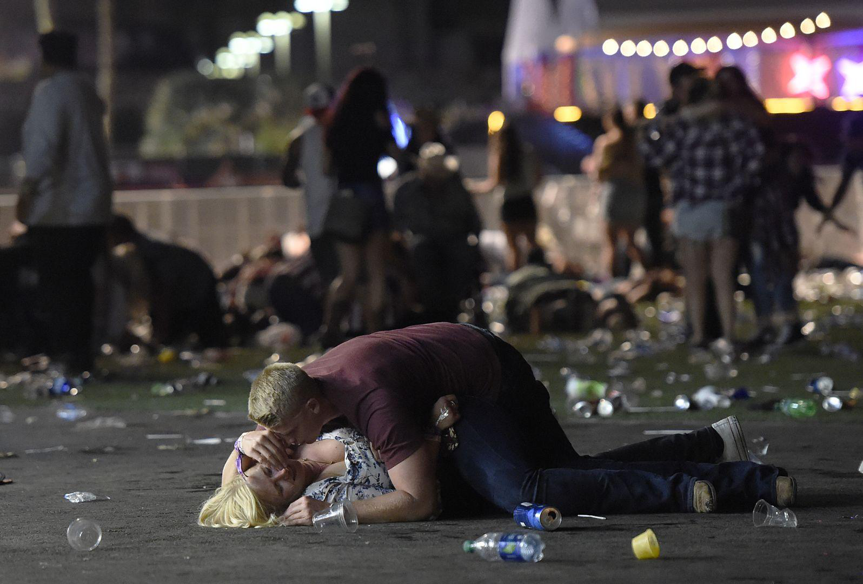
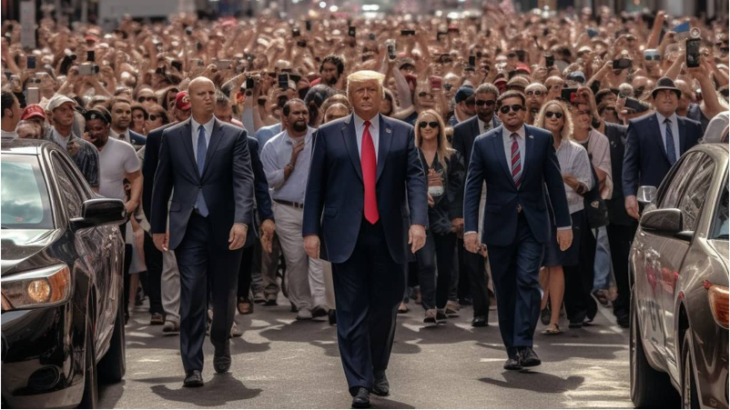

Slide 40
Exemple : créer une émission de webradio
Séance 01 : On enregistre !
  Conducteur déjà rédigé, avec différents formats. Rôles tirés au sort
Séance 02 : On débriefe !
  Points de vigilance pour enregister une émission ; les différents formats radio
Séance 03 : On recherche des informations pour l’émission
  Chaque groupe travaille sur un dossier documentaire autour de la Sobriété numérique
Séance 04 : On écrit et on s’entraine
  Choix du format, des rôles et rédaction puis entrainement de lecture
Séance 05 : On enregistre (encore, mais mieux)

Slide 41
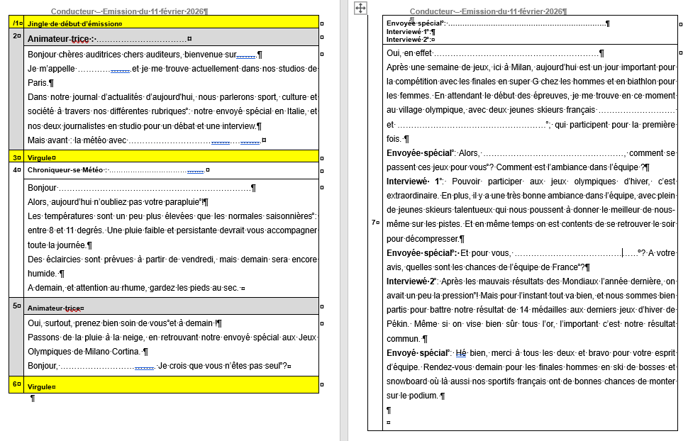


Notes:
https://www.franceinfo.fr/replay-radio/france-info-junior/
https://www.bayardeducation.com/le-quart-d-heure-actu/

Slide 42
-Réduire l’empreinte écologique de nos usages numériques
-Agir pour lutter contre l'éco- anxiété et la fatigue informationnelle
-Comprendre que le numérique peut également être au service de la transition écologique
#04 Sobriété numérique
Géopolitique du numérique
Comprendre que la technologie numérique s'appuie sur une infrastructure concrète qui nécessite des matériaux dont l'extraction a des conséquences humaines, politiques et économiques.
Ex. : Recherche d'information autour des Terres rares ou du recyclage des terminaux
Pollution numérique
Comprendre et analyser l’impact de nos modes de vie numérique sur l’environnement (équipement, circulation de l'information, paramétrage des outils..)
Ex. : Analyse du cycle de vie, identification de gestes éco-responsables
Greenwashing
Comprendre les techniques marketings promouvant une image trompeuse de responsabilité écologique
Ex.: Analyse de campagnes publicitaires, diffuser des gestes éco-responsables

Slide 43
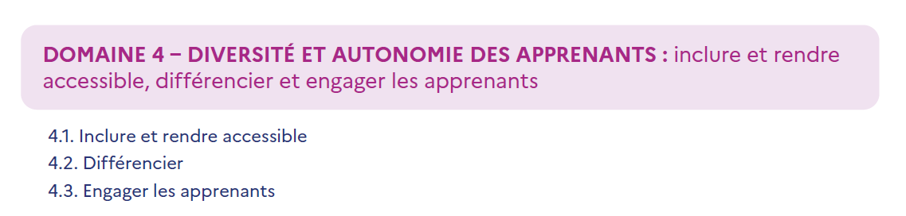
Faire publier pour motiver

Slide 44
Publier en respectant le droit d’auteur
Vérifier que
  les documents reproduits sont libres de droits (ou dans le domaine public)
  les textes rédigés (ou prononcés) sont retravaillés
  Les élèves sont d’accord pour que leur travail soit rendu public

Slide 45
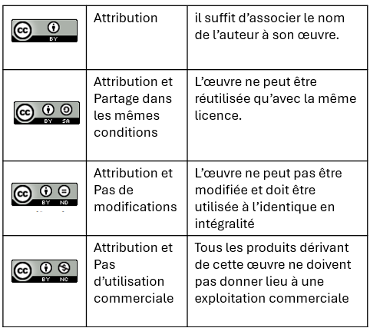
Partager son travail
Si l’auteur veut donner la permission d’utiliser et exploiter son œuvre sans en tirer profit, il peut y associer une licence de publication qui informera les internautes des conditions d’exploitation de l’ œuvre.
Les licences les plus connues sont les licences Créatives Commons.

Slide 46
Publier un média scolaire
« Dans les collèges et les lycées, les élèves disposent, dans le respect du pluralisme et du principe de neutralité, de la liberté d’information et de la liberté d’expression. L’exercice de ces libertés ne peut porter atteinte aux activités d’enseignement. »
En général, responsable de publication = chef d'établissement (ou délégation)
« Dépôt pédagogique » auprès du CLEMI.
Loi solidarité et égalité(2017) : tout jeune de plus de 16 ans peut être directeur d’un journal ou périodique réalisé bénévolement, même hors cadre scolaire
=> Au lycée, les élèves - même mineurs - peuvent exercer le rôle de responsable de publication, si diffusion interne.

Slide 47
Publier en respectant le droit d’expression
Vérifier que
  les documents reproduits sont libres de droits (ou dans le domaine public)
  les textes rédigés (ou prononcés) sont retravaillés
  Les élèves sont d’accord pour que leur travail soit rendu public

Slide 48
DROIT D’EXPRESSION
Déclaration des droits de l'homme (1789):
« La libre communication des pensées et des opinions est un des droits les plus précieux de l’homme, tout citoyen peut donc parler, écrire, imprimer librement, sauf à répondre de l'abus de cette liberté dans les cas déterminés par la loi. »
Loi du 29 juillet 1881 sur la liberté de la presse : fixe l'essentiel des délits de presse, « par la voie de la presse », mais aussi « par tout autre moyen de publication ». Quel qu'en soit le support, ces écrits seront considérés comme ayant fait l'objet d'une publicité s'ils ont été « vendus ou distribués, mis en vente ou exposés dans des « lieux ou réunions publics », « soit par des placards ou affiches exposés au regard du public, soit par tout moyen de communication au public par voie électronique ».

Slide 49
Limites de la liberté d’expression
1 - Ne pas porter atteinte à la vie privée et au droit à l’image d’autrui.
2 - Ne pas tenir certains propos interdits par la loi (incitation à la haine, discrimination)
3 - Ne pas tenir de propos diffamatoires
4 - Ne pas tenir de propos injurieux
5 - Limites spécifiques ( secret professionnel ou « devoir de réserve »)
Toute personne s'exprimant publiquement est soumises à ces restrictions (calomnie, diffamation, incitation à la haine) et à la prise en compte du respect de la vie privée et de la dignité des personnes.

Slide 50
Zoom sur la diffamation
Un propos (écrit ou oral) est diffamatoire lorsque :
1. Celui qui écrit (ou parle) impute à une personne un fait déterminé,
2. Ces propos sont tenus envers une personne (physique ou morale) identifiée ou identifiable,
3.Ils portent atteinte à l'honneur ou à la considération de cette personne,
4. Celui qui tient ces propos leur donne une certaine publicité, avec une intention de nuire.
=> L'intention coupable est présumée et il appartient à l'auteur de la "diffamation" d'apporter la preuve de sa "bonne foi
4 conditions :la sincérité, la légitimité, la proportionnalité la prudence
=> Est punissable non seulement la « publication directe » de l'allégation, mais aussi la publication « par voie de reproduction » même sous forme dubitative, interrogative, conditionnelle,..
=> Il peut y avoir diffamation même si les faits rapportés sont vrais

Slide 51
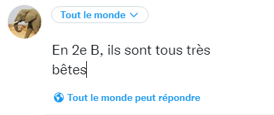
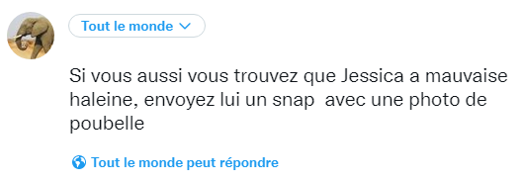
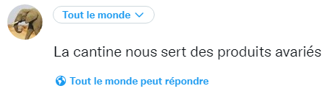
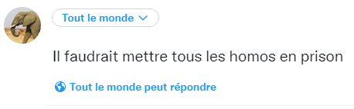
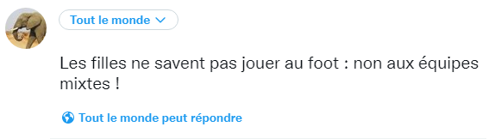
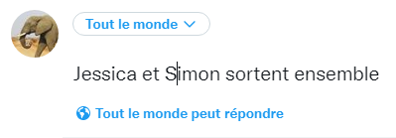
INJURE
DIFFAMATION
DISCRIMINATION
HARCELEMENT
INCITATION A LA HAINE
ATTEINTE A LA VIE PRIVEE

Slide 52
Concepts clés pour l’éducation aux médias
1. Tous les médias sont des constructions.
2. Les médias construisent des versions de la réalité.
3. Le public donne du sens aux contenus véhiculés par les médias.
4. Les médias ont des implications commerciales.
5. Le contenu des médias renferme des messages idéologiques et des valeurs.
6. Les messages et les contenus médiatiques renferment des engagements sociaux et politiques.
7. La forme et le contenu sont intimement liés dans les messages médiatiques.
8. Chaque média possède une forme esthétique unique.

Slide 53

Comparer l’éditorialisation de quotidiens nationaux
Quelle information en UNE ?
  Choix
  Traitement
Analyse et hypothèses

Slide 54
Publier en respectant les données personnelles des élèves
Vérifier que
  Le droit à l’image est autorisé
  Le droit à la voix est autorisé
  Les applications utilisées sont RGPD

Slide 55
Les données à caractère personnel
Loi 78-17 du 6 janvier 1978 relative à l'informatique, aux fichiers et aux libertés :
« L'informatique doit être au service de chaque citoyen. Son développement doit s'opérer dans le cadre de la coopération internationale. Elle ne doit porter atteinte ni à l'identité humaine, ni aux droits de l'homme, ni à la vie privée, ni aux libertés individuelles ou publiques »
Donnée à caractère personnel = toute information relative à une personne physique identifiée ou qui peut être identifiée, directement ou indirectement, par référence à un numéro d’identification ou à un ou plusieurs éléments qui lui sont propres.
Notes:
Financement par pub et captation des données personnelles…

Slide 56
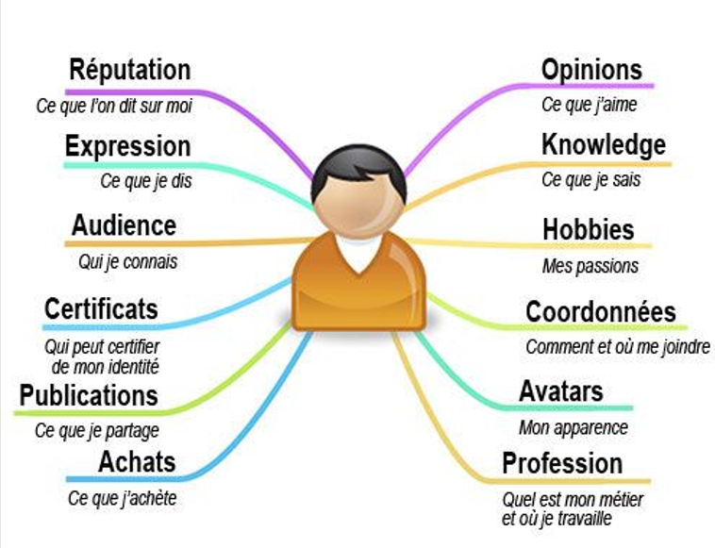
Identité numérique : qui je suis en ligne

Slide 57
Mes traces numériques
Ensemble unique d'activités numériques traçables sur Internet
TRACES
VOLONTAIRES
Données publiées par l’internaute
TRACES
INVOLONTAIRES
Données collectées à l'insu de l’internaute
TRACES HERITEES
Données publiées sur l’internaute mais pas par lui-même

Slide 58
Eduquer aux médias et à l’information
Etudier le fonctionnement des médias (éditorialisation, modèles économiques, captation de l’attention, déontologie…)
Etudier la circulation de l’information dans l’ environnement numérique (biais cognitifs, désinformation, interactions et injonctions…)

Slide 59

Lutter contre la désinformation
Comprendre ce qu’est une fausse nouvelle et ses différentes formes.
Comprendre les impacts de la désinformation.
Acquérir des méthodes de vérification de l’information
Notes:
https://eer.qc.ca/activites-en-reseau/1727892163578-30-secondes-avant-dy-croire

Slide 60

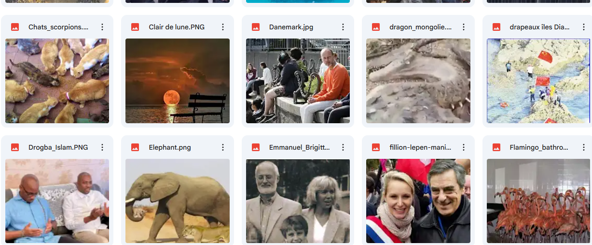
Je vois / Je crois….je vérifie
Notes:
https://www.tineye.com/
https://drive.google.com/drive/folders/1Pi1d7hAIXVMh2r1oNO37NDhOeeG3DH_z?usp=drive_link

Slide 61
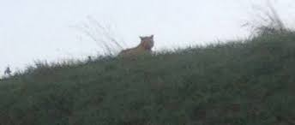
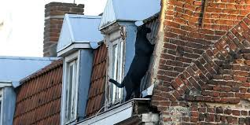
…. les distinctions ne sont pas toujours évidentes
Le Tigre de Seine et Marne (2014)
La Panthère d’Armentières (2019)

Slide 62






Quelques outils médias et infox
Notes:
https://observers.france24.com/fr/
factuel
https://www.rfi.fr/fr/stop-infox/
https://www.courrierinternational.com/une
https://fr.kiosko.net/
https://factuel.afp.com/

Slide 63
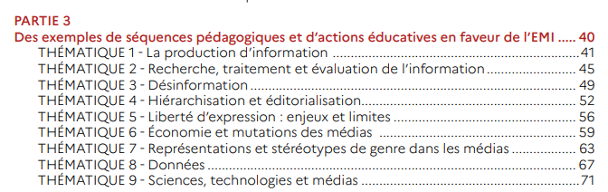
Vademecum EMI (extrait)

Slide 64
La démarche EEA en EMI
1. L'Exploration renvoie à l'identification, l'accès et la récupération habile de l'information et de contenus numériques et médiatiques.
2. L'Engagement consiste à analyser et à évaluer de manière critique les médias, l’information et les communications numériques.
3. L’Autonomisation renvoie à la création et à la production, au partage et à la communication, et à l’utilisation d’informations et de contenus médiatiques de manière éthique, sûre et responsable pour la prise de décisions et de mesures en vue du développement.

Slide 65
Eduquer AUX médias
Décrypter….en partant d’un exemple explicite (pas de piège) (Comprendre la notion d’information)
Expliquer l’actualité mais aussi fonctionnement et économie des médias
Analyser une image ou un mécanisme médiatique (Comprendre la notion de média d’actualité)
Publier « publiquement » : Wikipédia, blog, webradio (Expression et responsabilité)
Collaborer dans et hors la classe (Se transformer en journaliste)
Discuter pour déconstruire les idées reçues et surtout reconstruire (Evaluer)
Donner les cadres : vie privée, liberté d’expression….

Slide 66





Ressources pédagogiques en ligne
Notes:
https://edubase.eduscol.education.fr/

Slide 67
Faire attention à ne pas tomber dans une éducation aux risques (Capelle, 2018)
Discours alarmistes : usages prescrits, admis, interdits ou obligatoires
Deux types de discours non efficace : prescrit, coercitif
Production de ressources éducatives autour de l’éducation au numérique utilisées sans recul critique
Pour une durabilité des usages numériques pédagogiques et appropriation des conduites sociales en dehors de l’école : passer par un discours intégratif

Slide 68
Les adolescents au cœur des stratégies des industries numériques
Pour les ados : Mobilité et disponibilité ; curiosité et désir d’autonomisation vis à vis des adultes
Pour l’entreprise : fidélisation ; effet d’entrainement sur les générations plus âgées ; effet persuasif sur utilisation et achat de ces produits sur les parents.
3 principes du fonctionnement des plateformes :
  injonction permanente à la publication (dévoilement de soi) pour favorisation de l’interaction
  web affectif : calcul des émotions (politiques émotionnelles)
  surveillance panoptique par récupération des données et métadonnées
Mais ces plateformes offrent des espaces (publics et privés) pour s’exprimer, communiquer, échanger… ce que ne permettaient pas les autres médias.

Slide 69

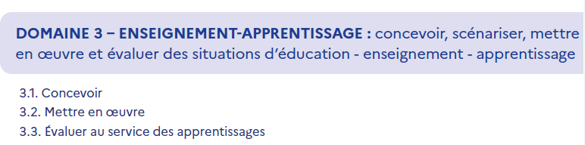
Partir des pratiques des élèves

Slide 70
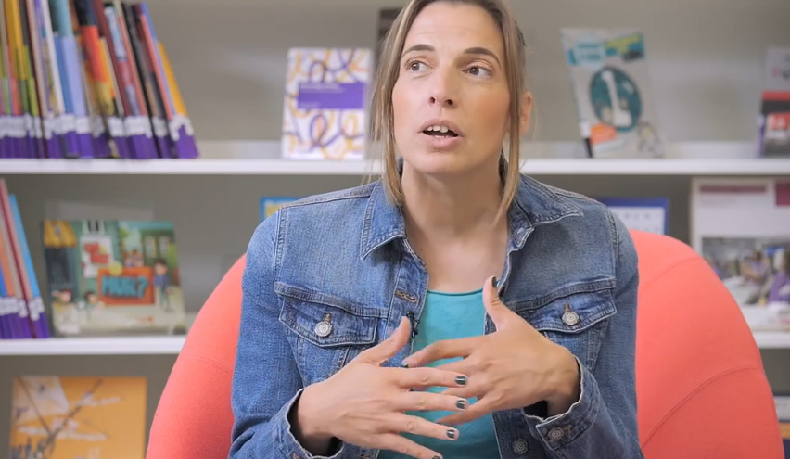
Accompagner la complexité des pratiques informationnelles des jeunes
Notes:
https://tube.reseau-canope.fr/w/b9JRoVpnGrXs2626xduYPK
Aller plus loin : https://webtv.univ-rouen.fr/permalink/v125f45da9206ydiyj3n/

Slide 71
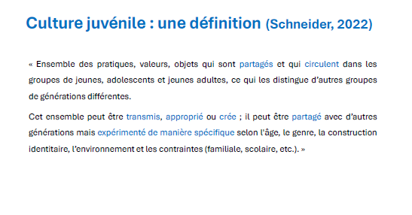

Slide 72


Slide 73


Slide 74


Slide 75

Sources d’informations des ados
(Jehel et Meunier, 2024)

Slide 76


Et pour l’ensemble de la population ? (ARCOM, 2026)

Slide 77

Confiance dans les médias
(Jehel et Meunier, 2024)

Slide 78


Slide 79

Gérer l’hétérogénéité
,,,

Slide 80


Slide 81


Slide 82


Médias et pratiques genrées (Jehel, 2025)

Slide 83


Slide 84

Accompagner les évolutions technologiques

Slide 85


IAG, nouvel outil d’information
(Naudet, 2025)

Slide 86
3 profils d’usagers
Engagés réflexifs | Elèves qui développent un usage régulier, réflexif et stratégique de l’IAG | Elèves socialement favorisés qui développent une forme de capital numérique autonome (échanges entre pairs et usages extrascolaires) | IAG, outil de structuration de la pensée (explication, reformulation)
Occasionnels légalistes | Elèves qui mobilisent l’IAG de manière ponctuelle pour des tâches ciblées (méfiance éthique ou scolaire) | Elèves de classes sociales inférieures | IAG, outil d’appui ponctuel qui ne remplace pas le travail scolaire mais le facilite en cas de difficultés
Scolaires opportunistes | Elèves sans distance critique vis à vis de l’IAG | Elèves de classes sociales populaires, en incapacité économique pour accéder aux modalités payantes | IAG comme moyen de délégation intégrale du travail scolaire, sans compréhension
Notes:
Partie « s’adapter aux changements », insister sur possibilité de lutter contre les inégalités socio-scolaires. Comment => EMI
Forme de distance critique ou de réserve morale face à l’IAG, utilsée dans des situations où ils se sentent en difficulté

Slide 87



Slide 88


Slide 89

Et l’IA ?
Outil au service de l’enseignement et des apprentissages OU remise en question des fondamentaux de l’école ?
Donner aux élèves les clés pour :
Comprendre cette technologie
Appréhender les opportunités
Développer un esprit critique à son égard
Doit être utilisée dans le respect d’un cadre éthique et juridique

Slide 90



Deux extraits
Notes:
https://tube.reseau-canope.fr/w/bykxzTFZZ7Lrn8L2phiWQU
https://eleusia.onrender.com/
https://www.bayardeducation.com/nos-ressources-pedagogiques/education-aux-medias/l-ia-et-ses-mysteres-expliques-aux-eleves/

Slide 91


Slide 92



Publier avec l’IAG

Slide 93

Notes:
https://www.lemonde.fr/economie/article/2026/01/31/ia-nouveau-monde-editions-accuse-mistral-ai-d-avoir-pirate-un-cinquieme-de-son-catalogue_6664916_3234.html

Slide 94
Priorités institutionnelles
Temps d’écran (Déconnexion)
Exposition à des images violentes, repli sur soi (Santé mentale)
Fake news, complots, rumeurs, stéréotypes (Esprit critique)
Protection de ses données personnelles (Identité numérique)
Cyberharcèlement (Climat scolaire)
Utilisation de l’IA Générative (désinformation et compétitivité économique)

Slide 95
En conclusion
EMI et engagement : faire acquérir une cyber citoyenneté, un esprit critique, une capacité d’expression citoyenne
EMI et information : numérique pour apprendre, collaborer, produire et diffuser (informer) et s’informer (pratique de la veille et des réseaux sociaux), maitriser la recherche d’information pour agir
EMI et culture informatique : comprendre et maitriser l’outil/le média
EMI et créativité : pour diversifier les approches.
EMI et discipline : faire un lien avec l’actualité, éclairer les contenus, diversifier les supports
EMI et FTLV : Permettre à l’élève de transformer une information en action
Faire pour apprendre et non pas apprendre à faire

